Slide 1

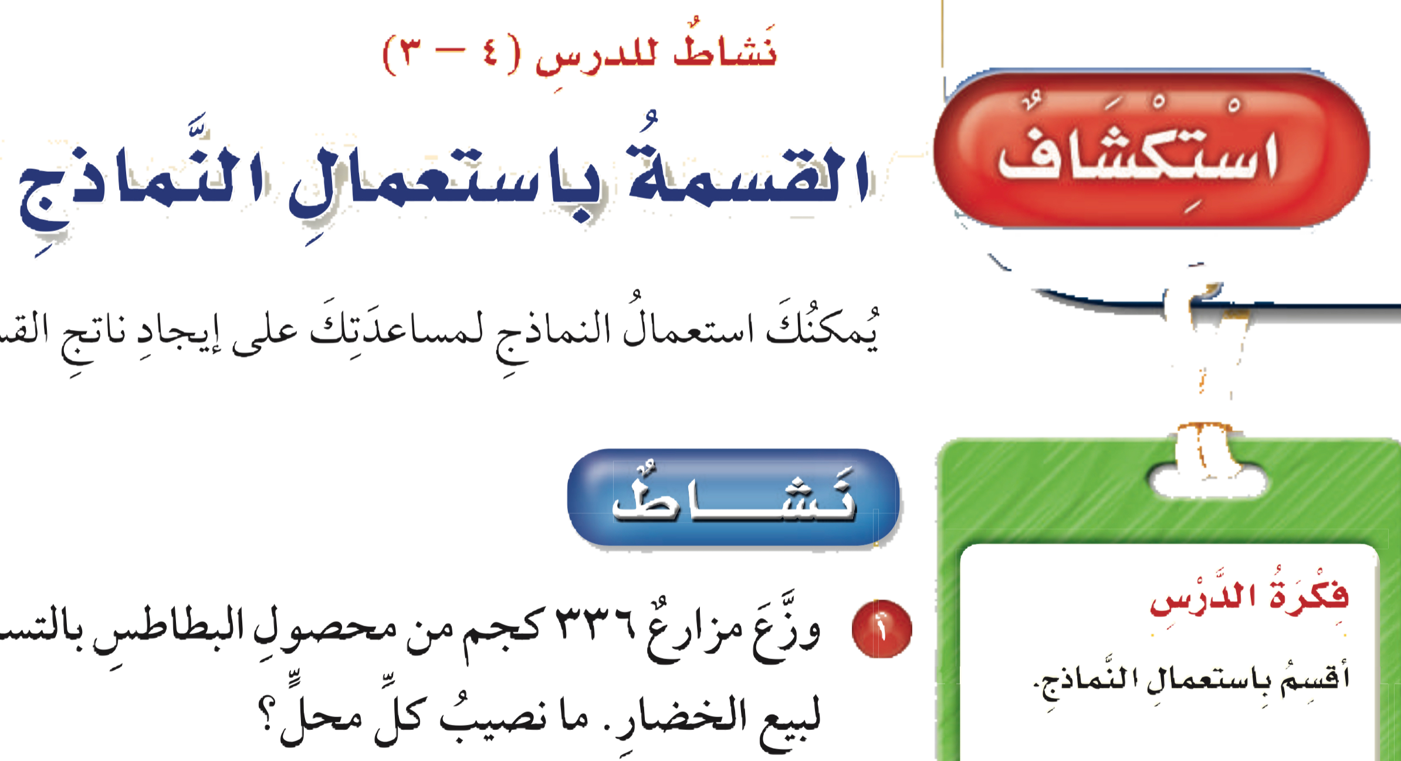
الفصل
الضرب
٣
صفحة ١١٨

Slide 2



Slide 3


Slide 4
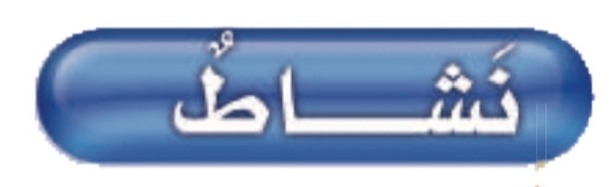
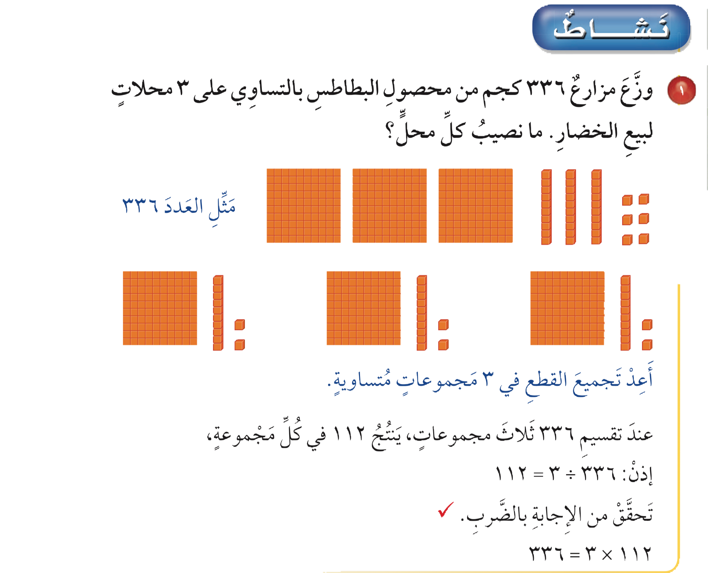
١
٢

Slide 5
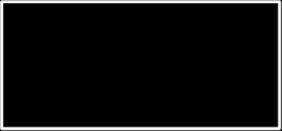

Slide 6
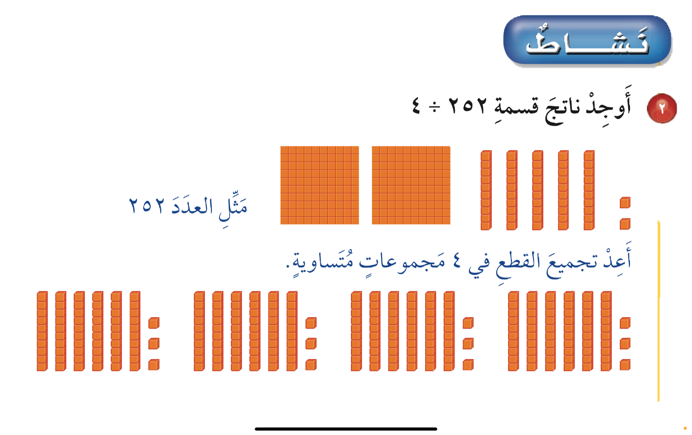
١
٢

Slide 7
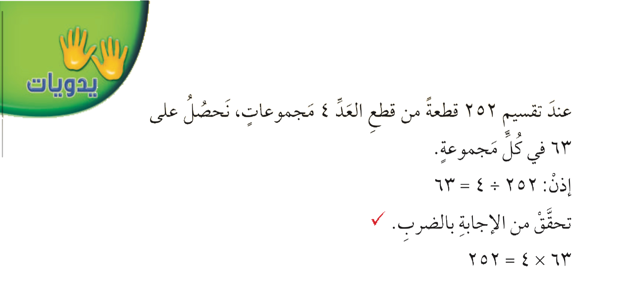
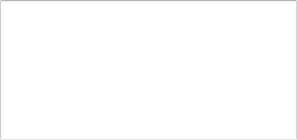

Slide 8
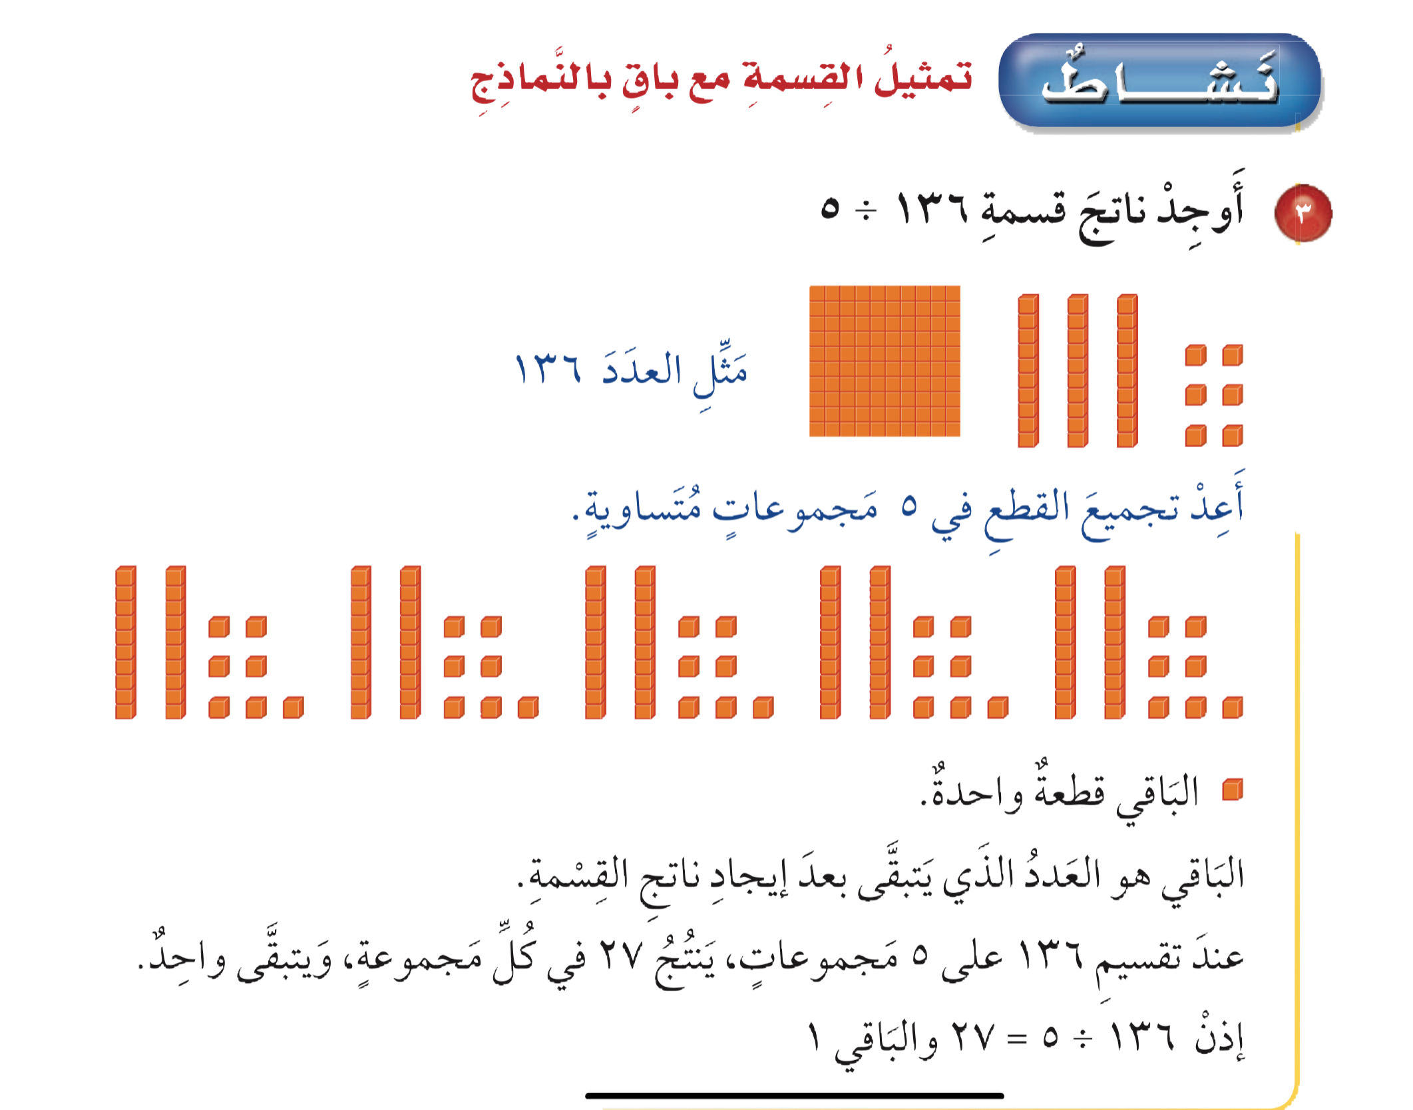
١
٢
٣

Slide 9


Slide 10
تأكد

Slide 11
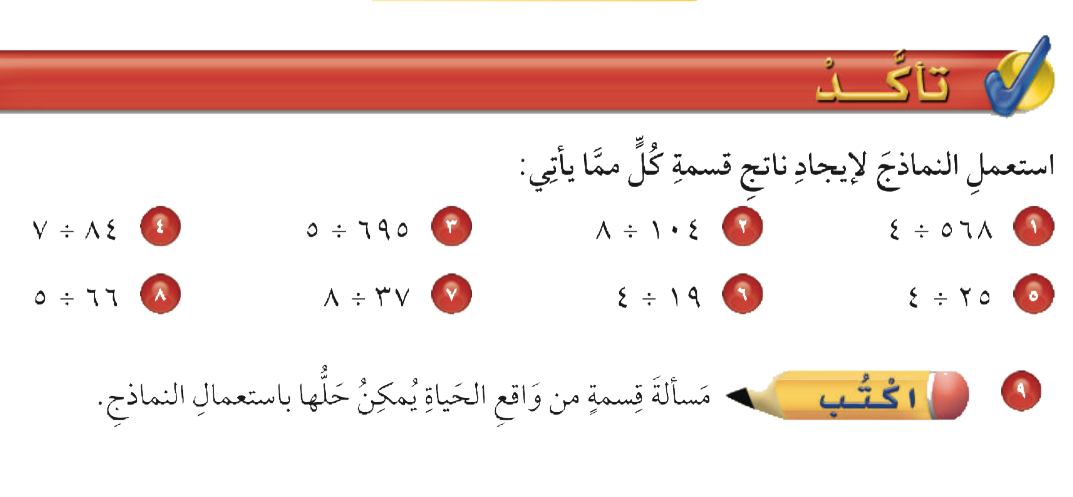

تأكد

Slide 12
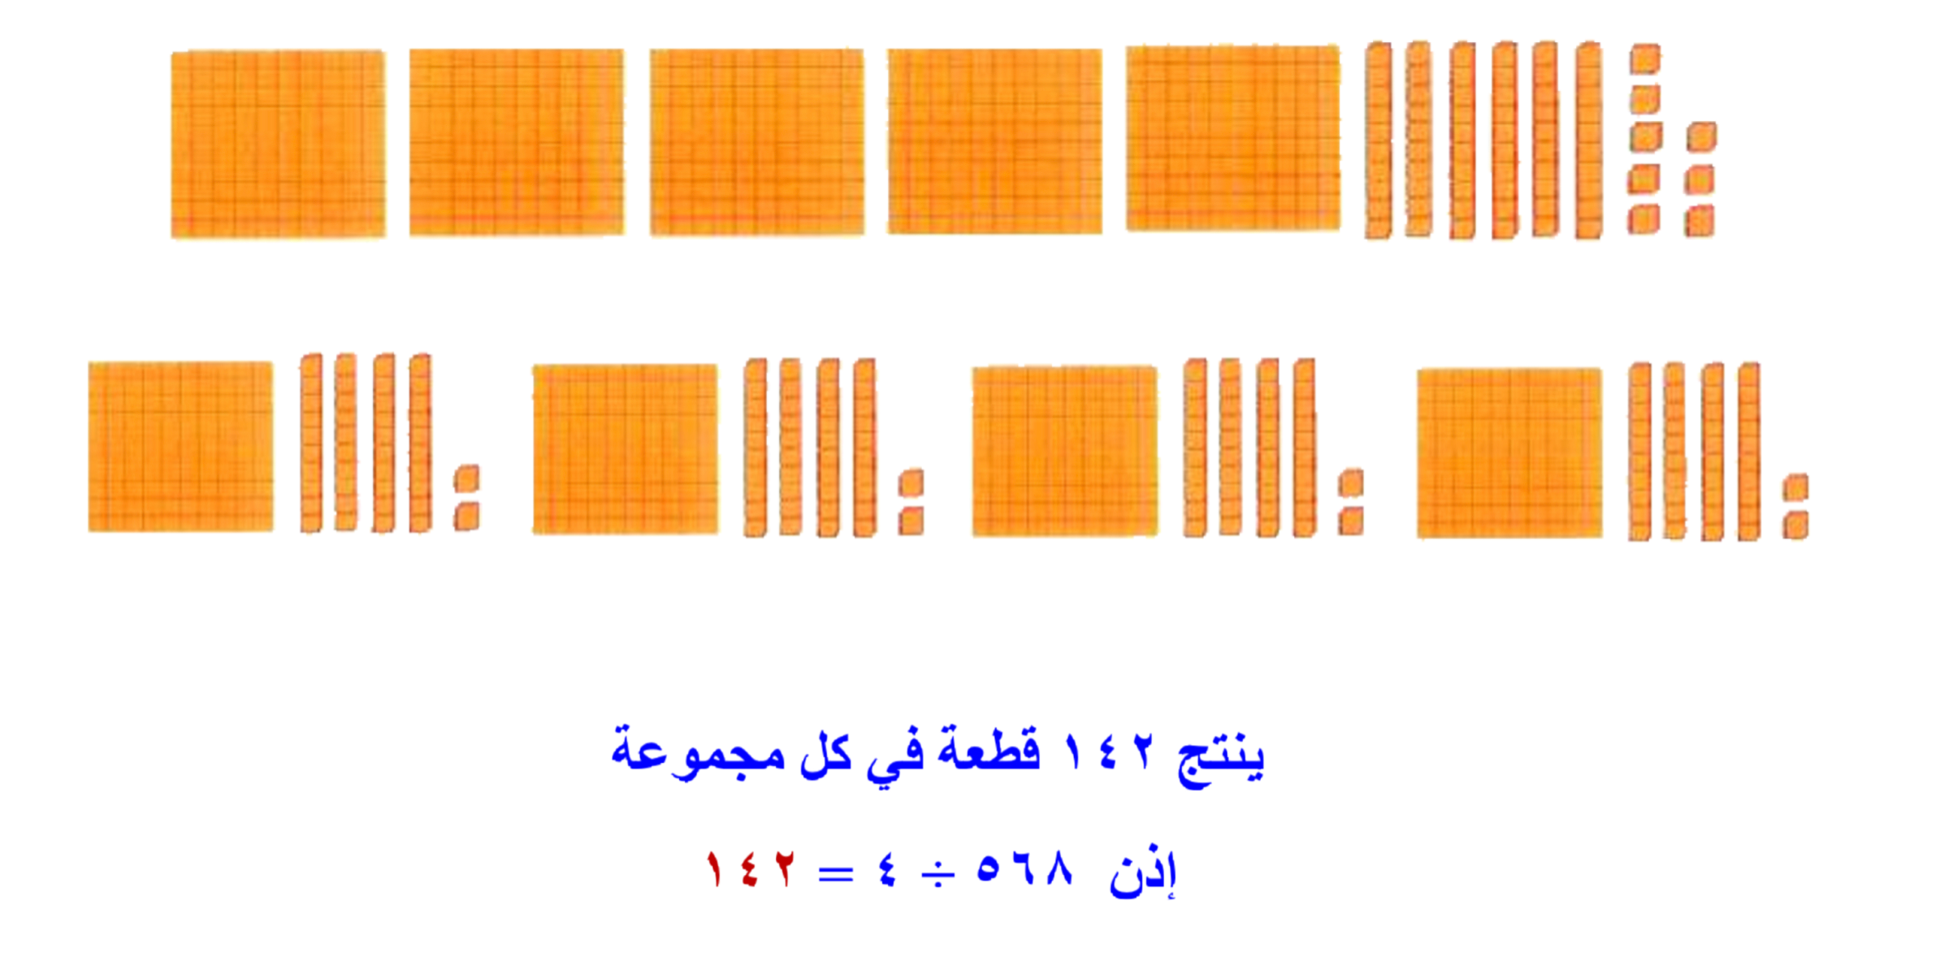
تأكد
١
٢

Slide 13
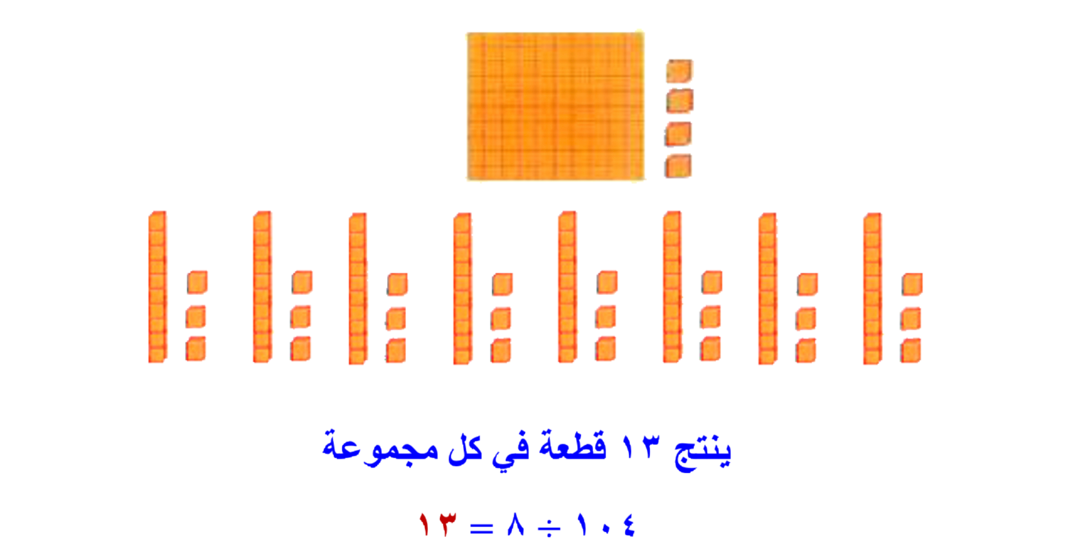
تأكد
١
٢

Slide 14
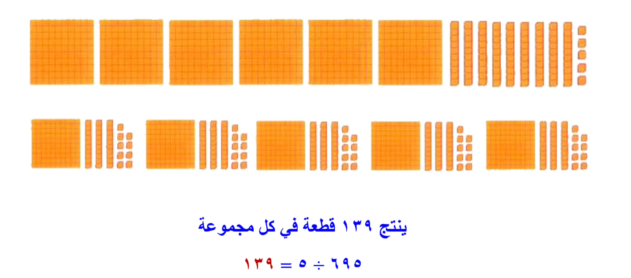
تأكد
١
٢

Slide 15
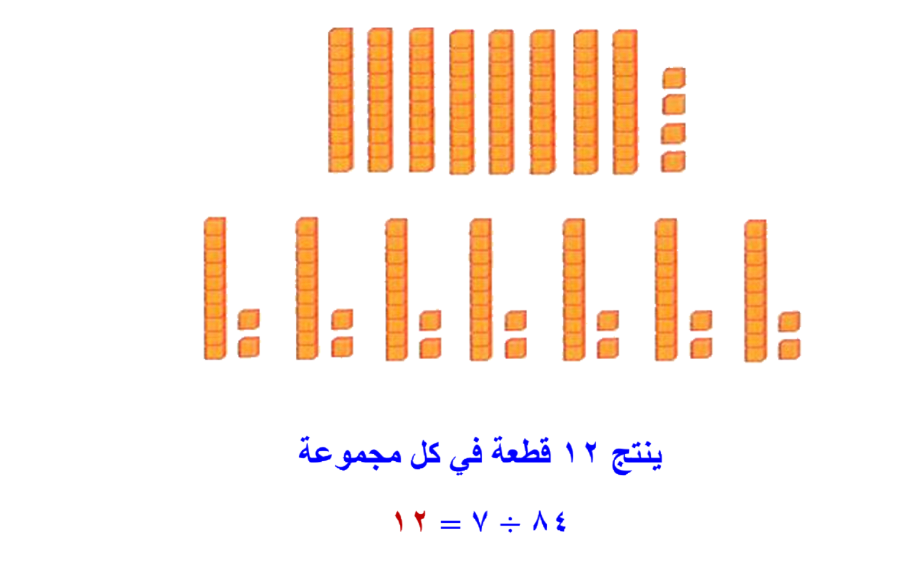
تأكد
١
٢

Slide 16
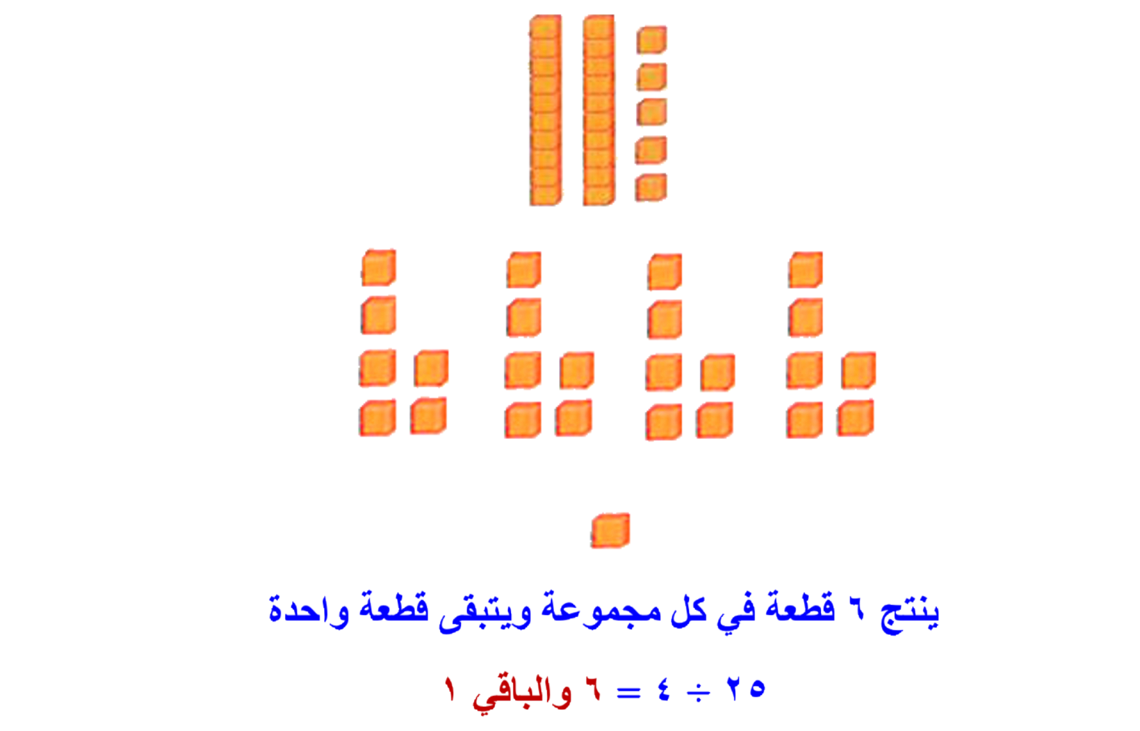
تأكد
١
٢
٣

Slide 17
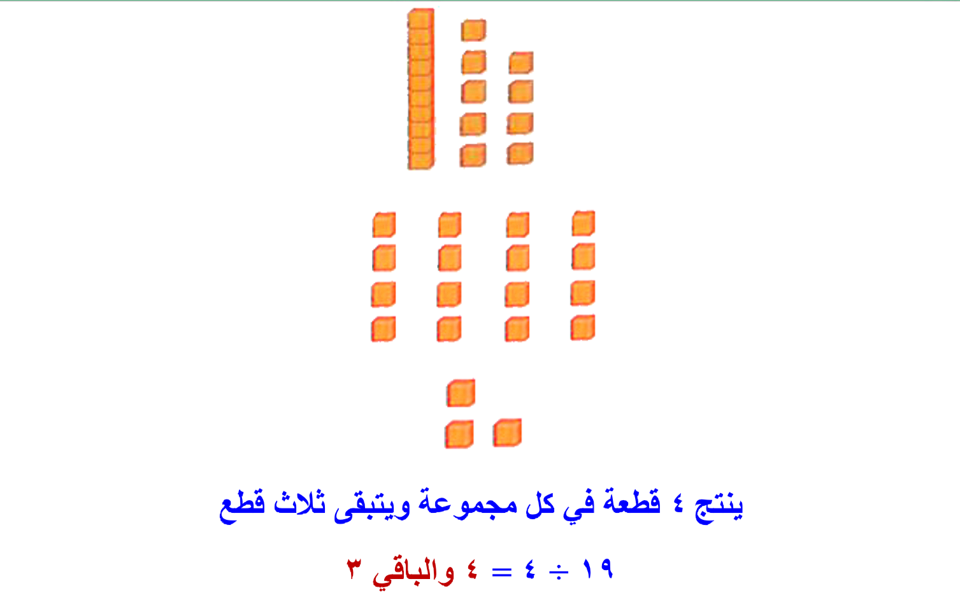
تأكد
١
٢
٣

Slide 18
الواجب
س ٧ ، ٨
ص ١١٩

